Slide 1
Paradoxo do Hotel Infinito
Discentes: Ana Cristina, Daniel Lago, Igor Rocha

Slide 2
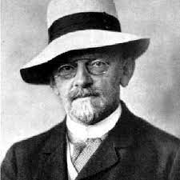
Quem foi David Hilbert
Experimento mental sobre conjuntos infinitos criado por David Hilbert em 1920

Slide 3
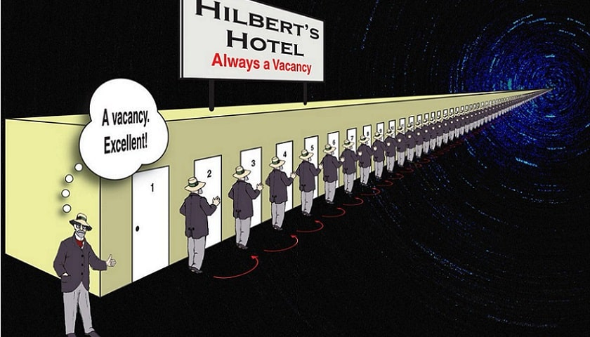


Problema 1
N novos hóspedes
Hóspedes atuais:
$$H →H+1$$
$$H →H+N$$

Slide 4
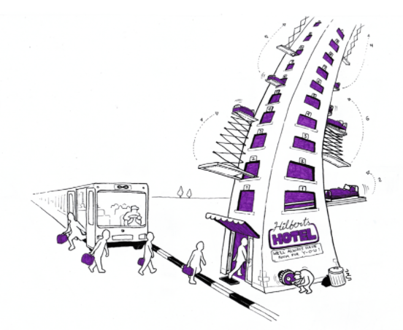

Problema 2
Infinitos novos hóspedes
Hóspedes atuais:
Novos hóspedes:
$$H →2H$$
Quartos Ímpares

Slide 5
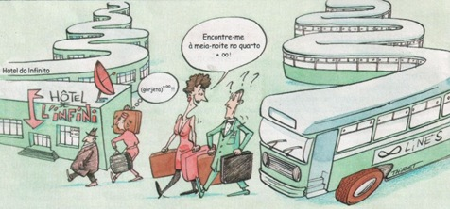




Problema 3
Infinitos ônibus com infinitos hóspedes em cada
“O conjunto formado pelos números primos é infinito.” Euclides
Hóspedes atuais:
Novos hóspedes:
$$H →2^{H}$$
$$N →3^{N}$$
.
.
.
.
.
.
.
$$N →5^{N}$$
$$N →7^{N}$$

Slide 6
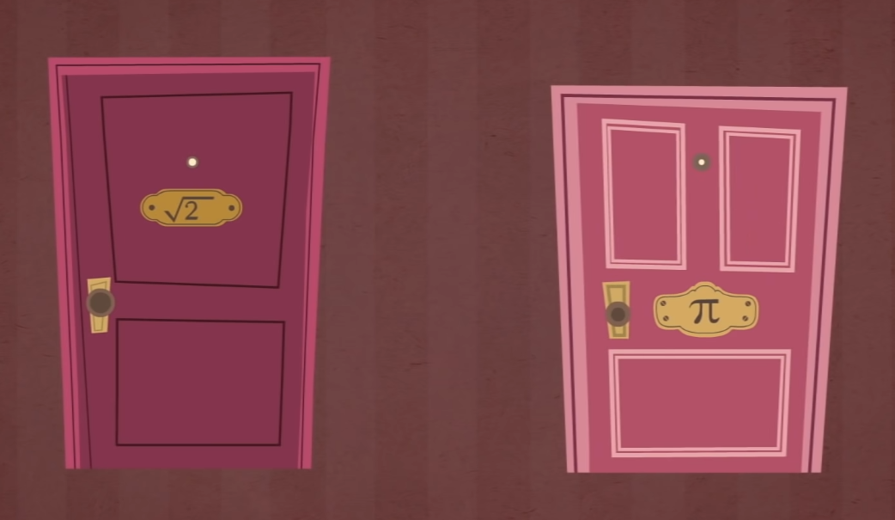
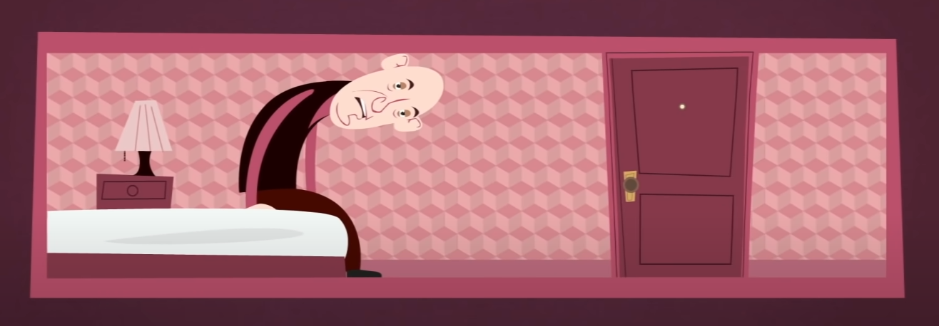
Maiores problemas
“Infinito de baixo nível”
Hotel infinito de números reais
Quantidade negativa de quartos no subsolo;
Quartos fracionados;

